Slide 1


AUDIO SOURCE u UNITY-u
IZVOR ZVUKA na naški

Slide 2
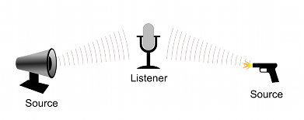
OSNOVNA TEORIJA ZVUKA
U UNITY-U:
Audio Source na gameObject
Audio Listener na Playeru (Main Camera)

Slide 3
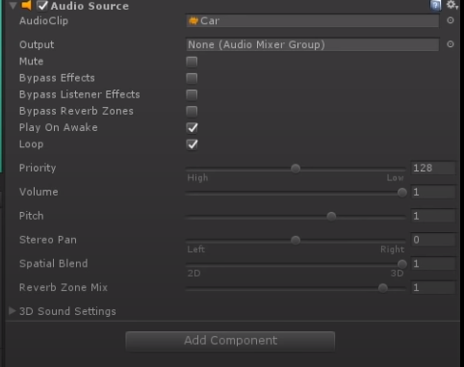
IMPLEMENTACIJA IZVORA ZVUKA u UNITY
I MANIPULACIJA (big words huh)
DODAVANJEM SAME KOMPONENTE
U Inspectoru Unity-a na Add Component> Audio Source
i
SKRIPTU POVUČEMO NA NEKI NAŠ GAME OBJECT
SKRIPTOM
AudioSource audioSource;
ili
audioSource = GetComponent<AudioSource>();

Slide 4
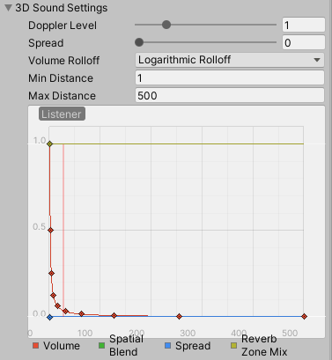

Slide 5
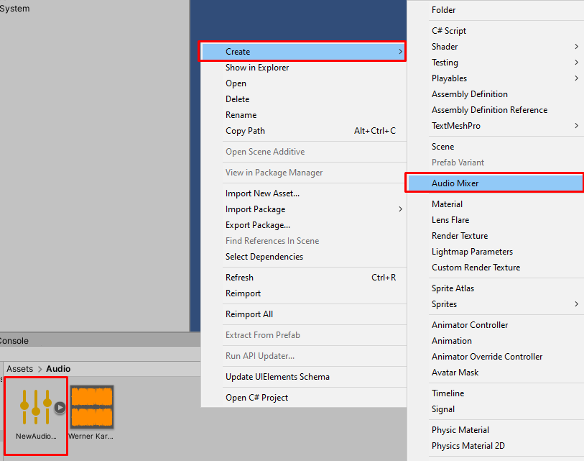
Detaljnija manipulacija zvukom

Slide 6
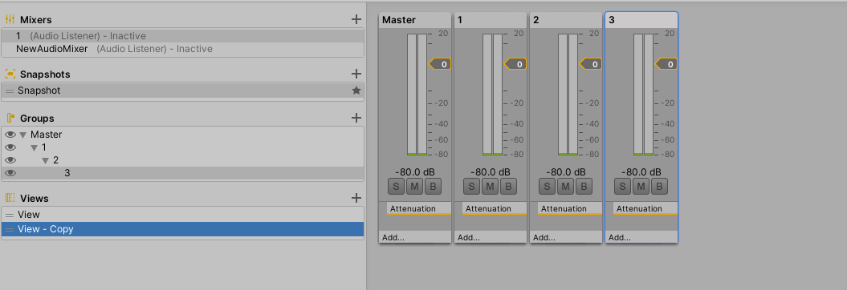
AKO ŽELIMO, dijelimo svaki zvuk (ili više zvukova) u zasebne grupe tj kanale u Audio Mixeru
Veća kontrola nego u inspectoru
(CIJELI SET ZVUKOVA) [SVAKI MIXER IMA MASTER]
srbija
FX
BG
main menu
ingame
PAUSE/UNPAUSE
(KANALI)
NA SVAKI KANAL PA I MASTER MOŽEMO DODATI EFEKTE
bez da uzimamo nove komponente u inspectoru za svaki posebno

Slide 7
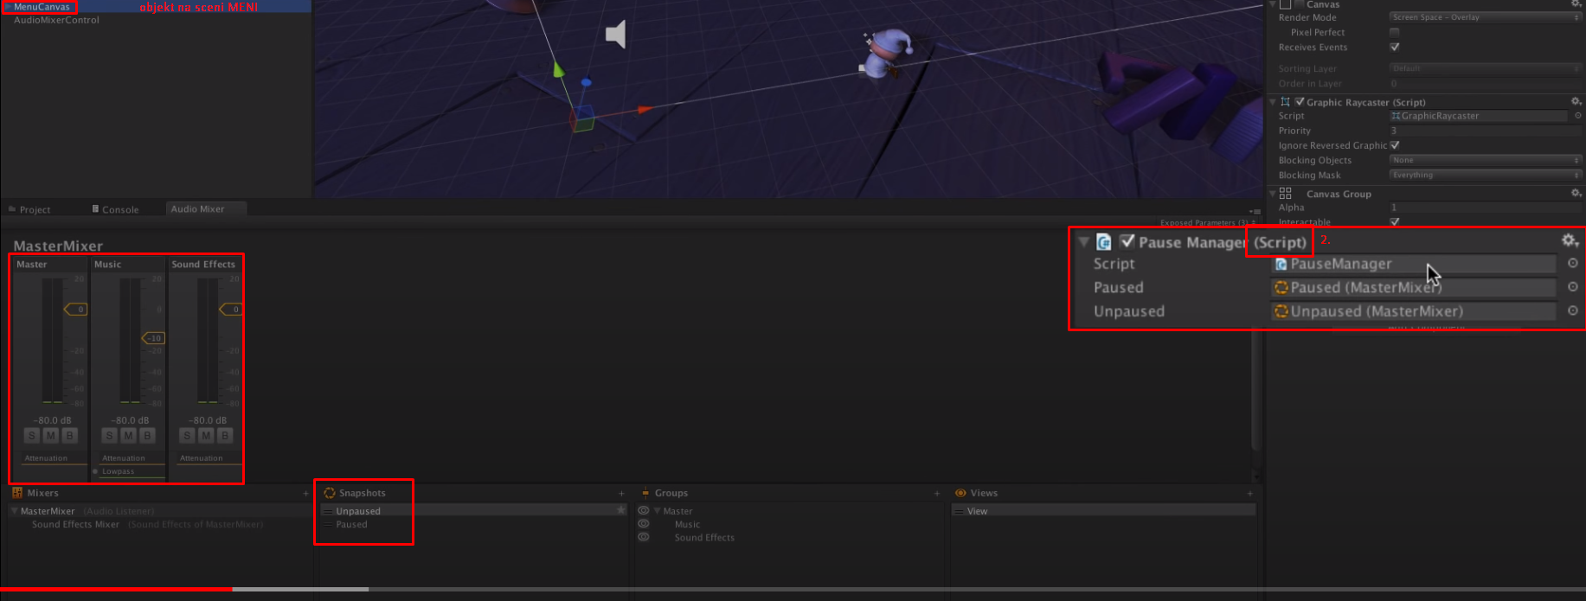

Slide 8
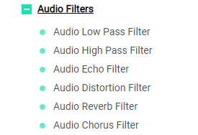
SU U INSPECTORU

Slide 9
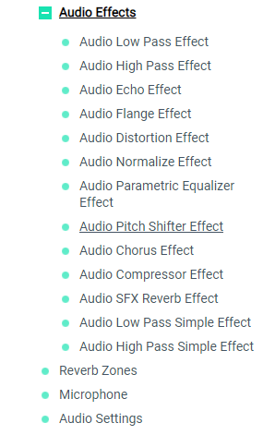
SU U AUDIO MIXERU I IMA IH MALO VIŠE

Slide 10
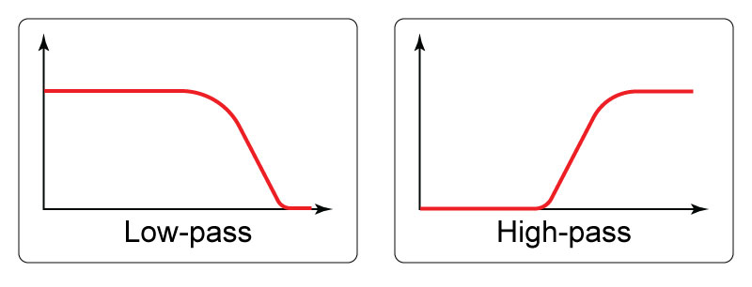
Primjer:
Low pass koristimo u tunelu kad player uđe, više se ne čuje ambient zvuk okoline
High pass za telefon efekt

Slide 11
ne ne, hvala vama
mrzim prezentacije

